Slide 1
Θώρακας – Άνω άκρο

Slide 2
Θωρακικό τοίχωμα, ωμική ζώνη, μασχάλη, βραχίονας
Οστά θωρακικού τοιχώματος και ωμικής ζώνης
Αρθρώσεις: Στερνοπλευρική, ακρωμιοκλειδική, γληνοβραχιόνια (άρθρωση του ώμου)
Μύες: ωμοθωρακικοί, μεσοπλεύριοι, ωμικής ζώνης, βραχίονα
Αρτηρίες: Μεσοπλεύριες, μασχαλιαία, βραχιόνια και κλάδοι τους
Φλέβες: Κεφαλική, βασιλική και ομώνυμες με τις αρτηρίες
Νεύρα: Μεσοπλεύρια και κλάδοι βραχιονίου πλέγματος

Slide 3
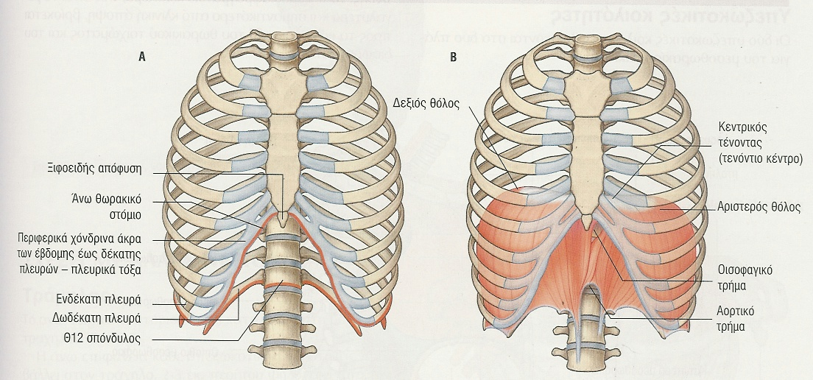
ΘΩΡΑΚΙΚΟΣ ΚΛΩΒΟΣ

Slide 4
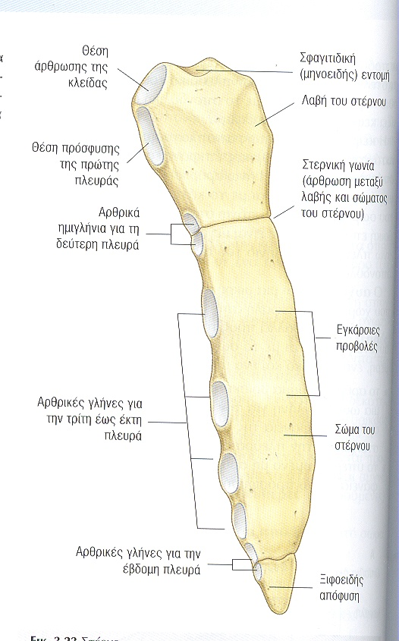
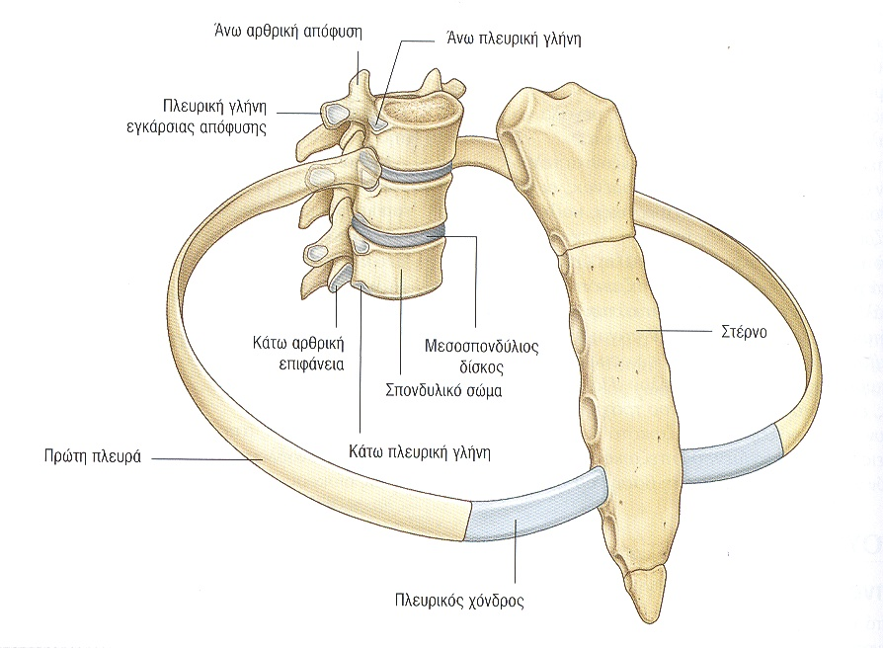
Στέρνο

Slide 5
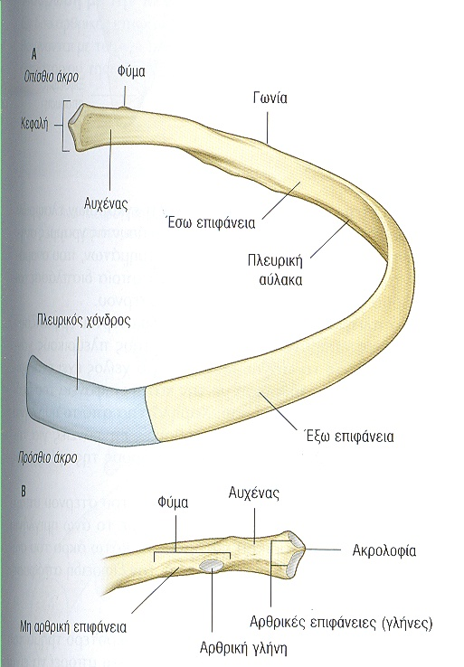
Πλευρές

Slide 6
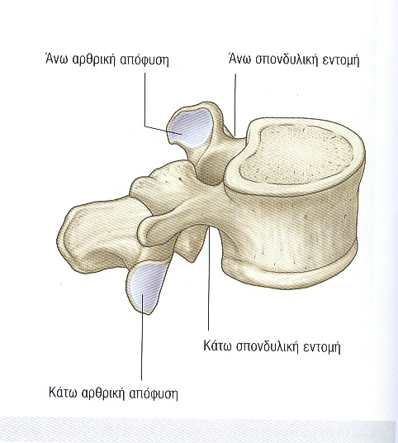
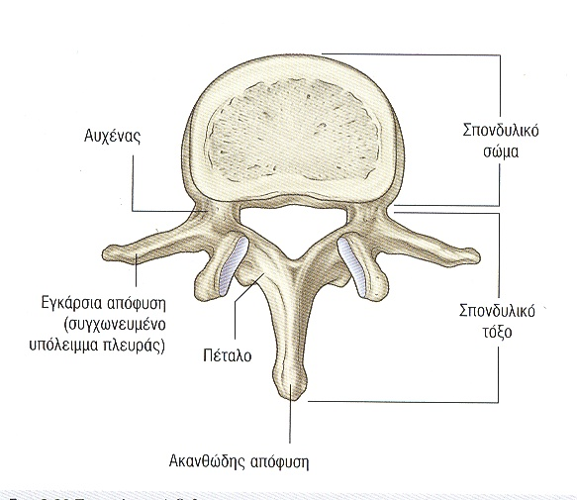
Τυπικός σπόνδυλος

Slide 7
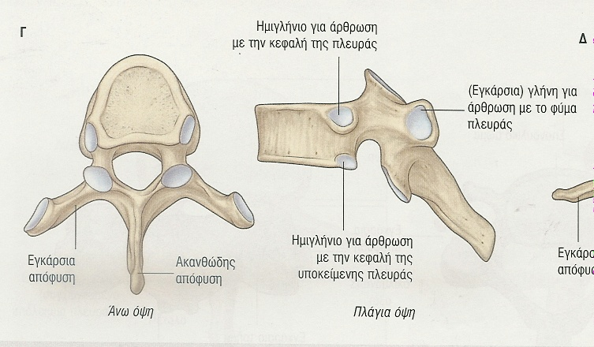
Θωρακικοί σπόνδυλοι

Slide 9
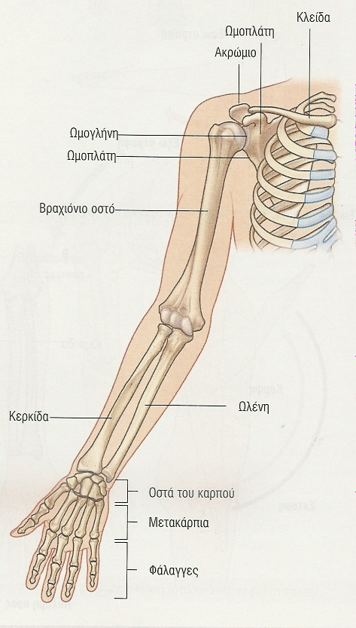
Οστά άνω άκρου

Slide 10
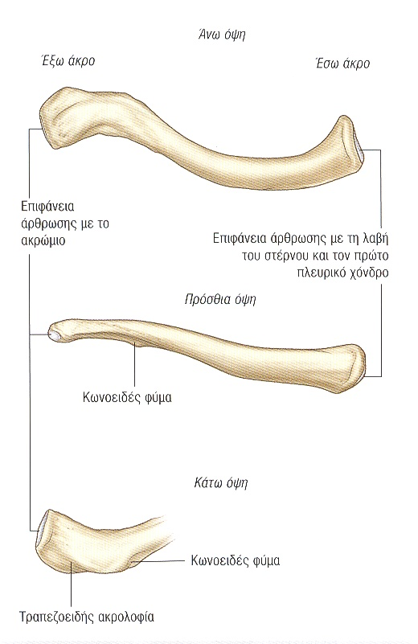
Κλείδα

Slide 11
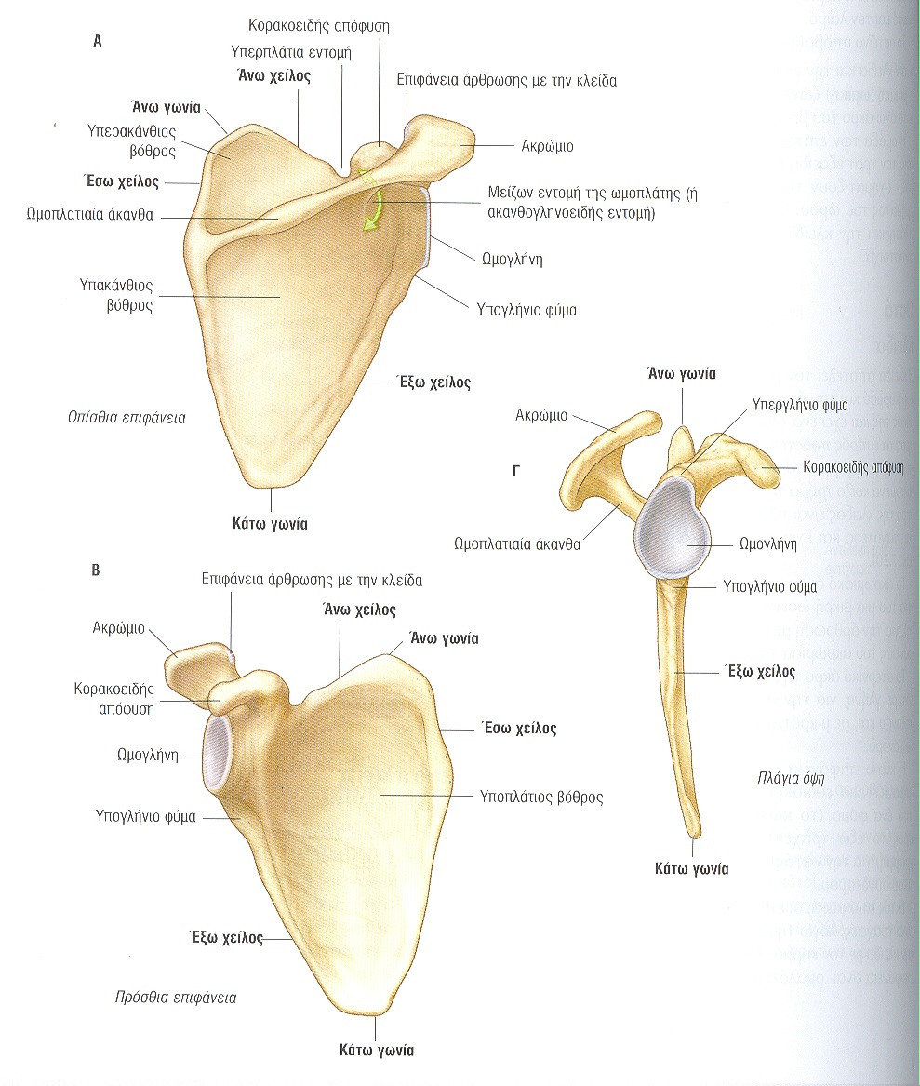
Ωμοπλάτη

Slide 15
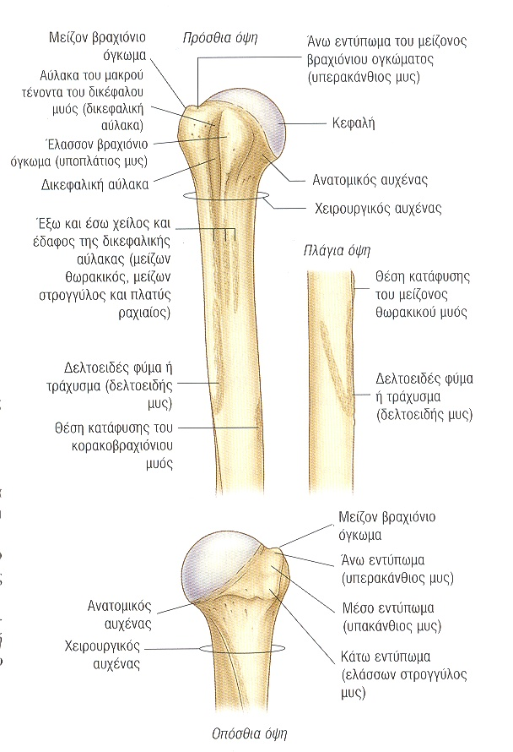
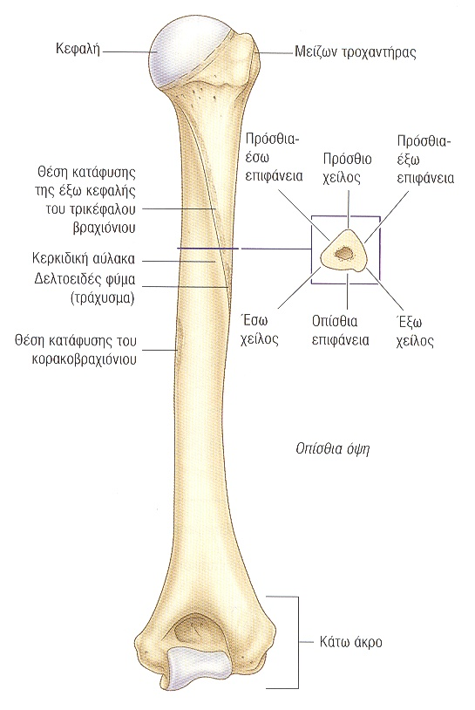

Slide 16
QUIZ 1 πλευρές - σπόνδυλοι
Κεφαλή της πλευράς
Φύμα της πλευράς
Πλευρικό ημιγλήνιο
Εγκάρσια γλήνη

Slide 17
QUIZ 1: πλευρές - σπόνδυλοι
Κεφαλή της πλευράς
Φύμα της πλευράς
Πλευρικό ημιγλήνιο
Εγκάρσια γλήνη

Slide 18
QUIZ 2 : Ωμοπλάτη
Κορακοειδής απόφυση
Ωμοπλατιαία άκανθα
Ωμοπλατιαία εντομή
Ωμογλήνη
Άνω χείλος
Άνω έξω γωνία
Οπίσθια επιφάνεια
Πρόσθια επιφάνεια

Slide 19
QUIZ 2 : Ωμοπλάτη
Κορακοειδής απόφυση
Ωμοπλατιαία άκανθα
Ωμοπλατιαία εντομή
Ωμογλήνη
Άνω χείλος
Άνω έξω γωνία
Οπίσθια επιφάνεια
Πρόσθια επιφάνεια

Slide 20
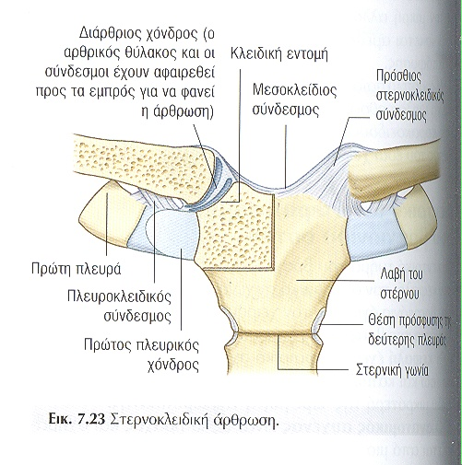

Slide 21
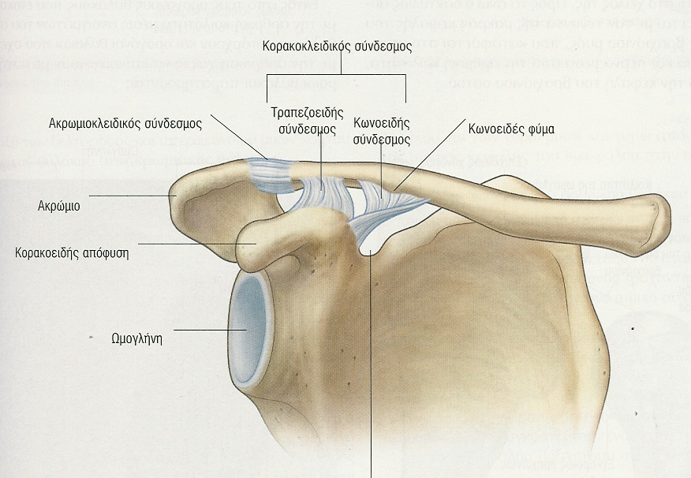

Slide 22
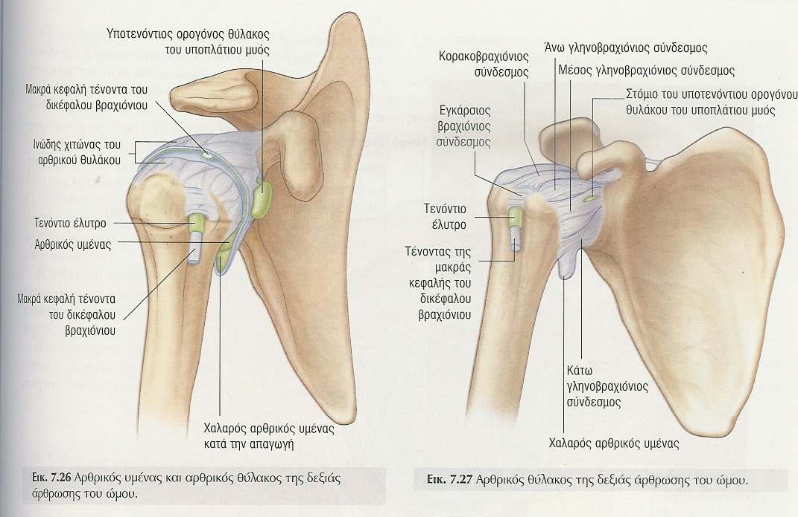

Slide 25
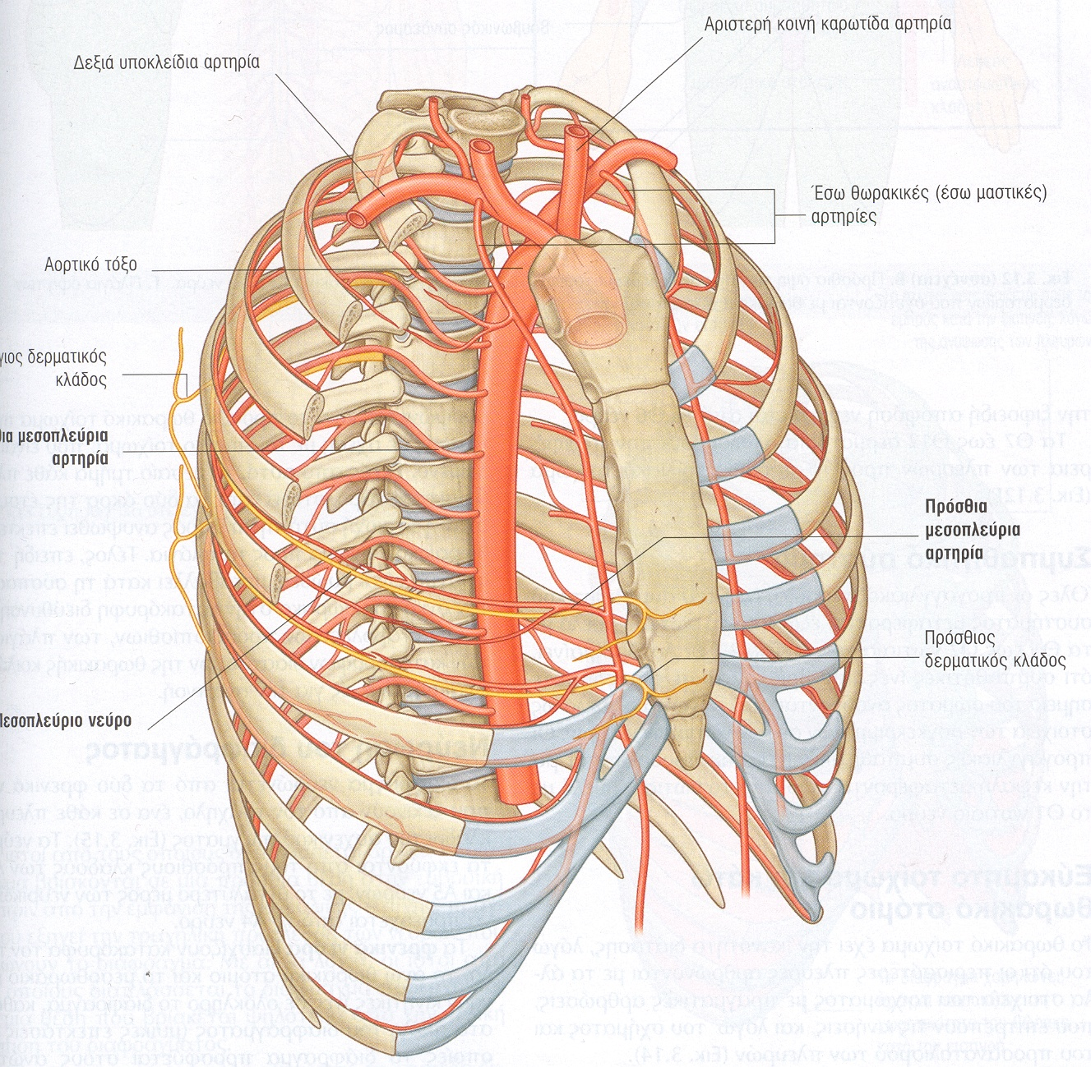

Slide 26
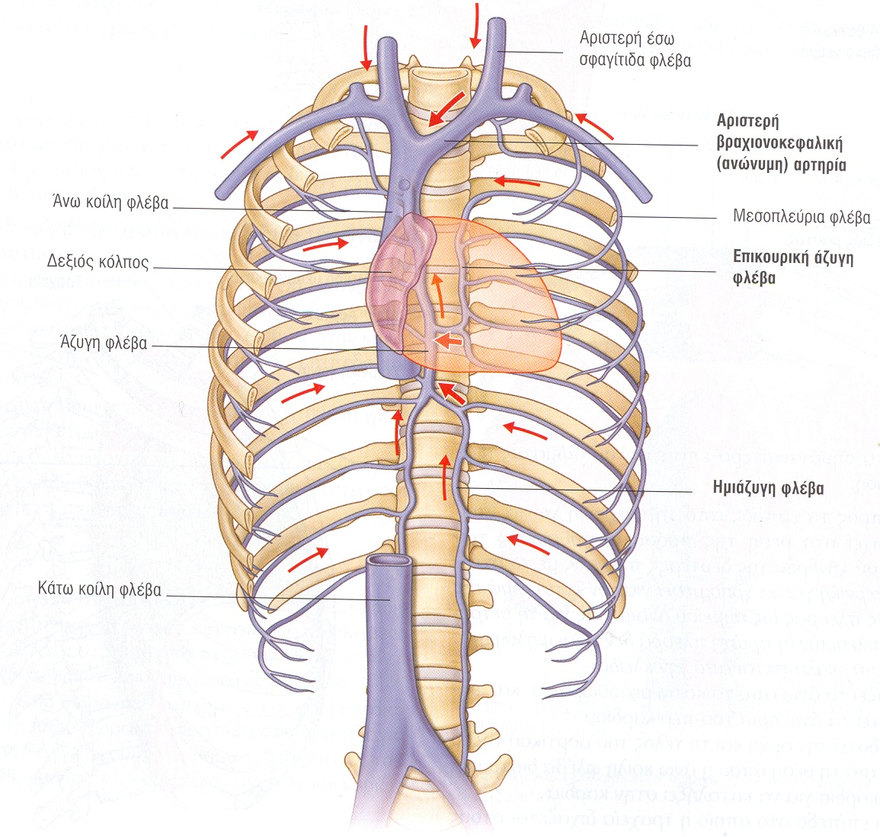
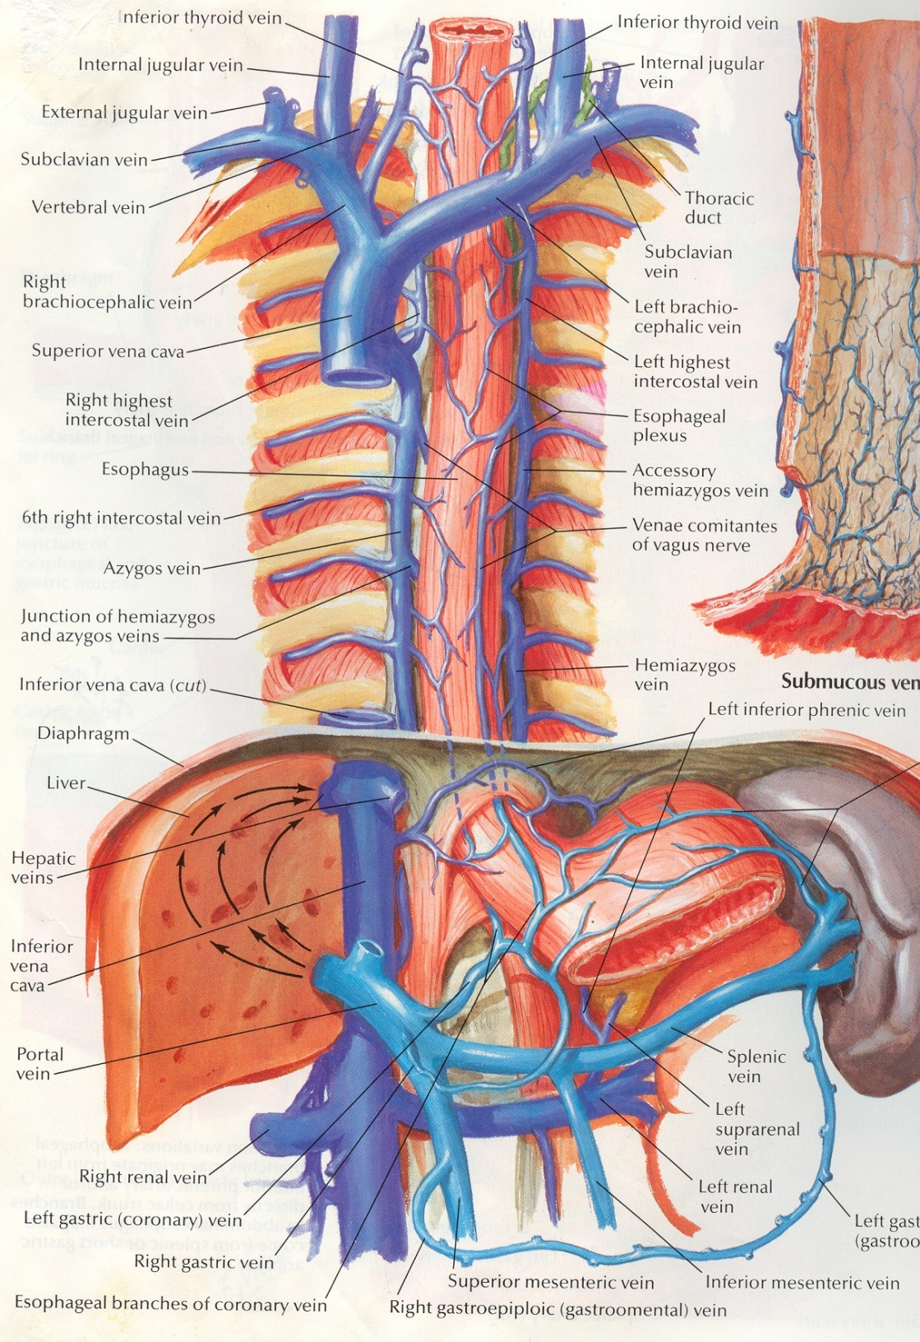

Slide 27
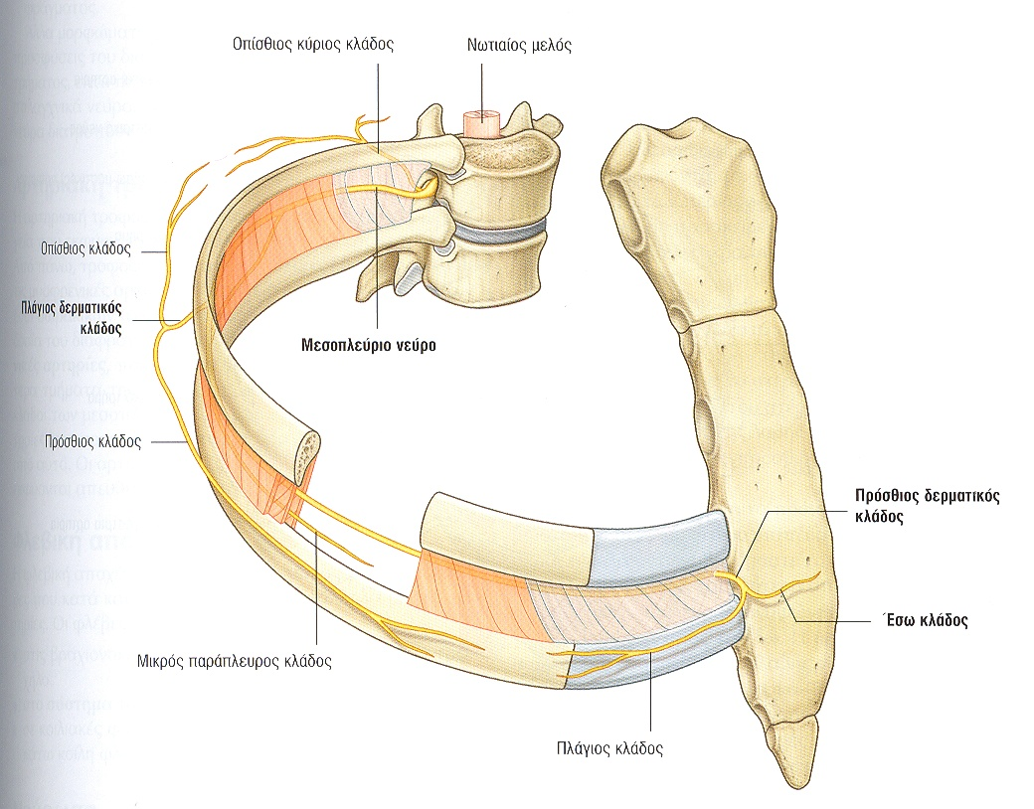

Slide 28
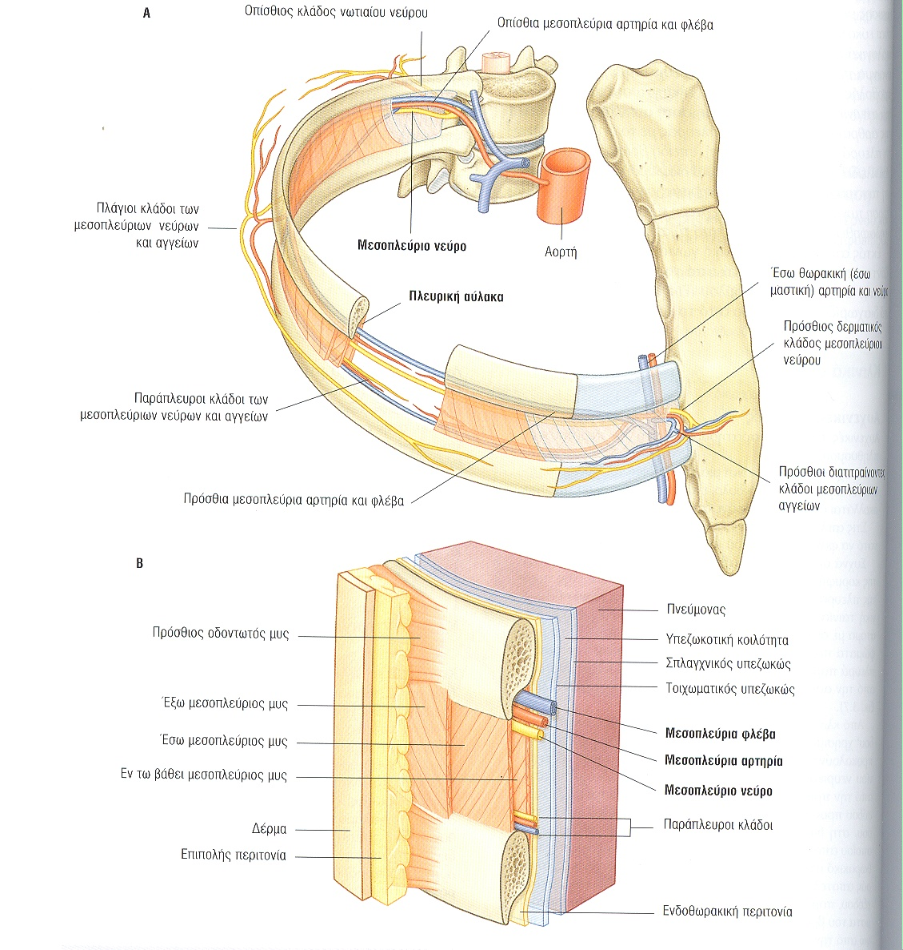
Μεσοπλεύριο διάστημα

Slide 29
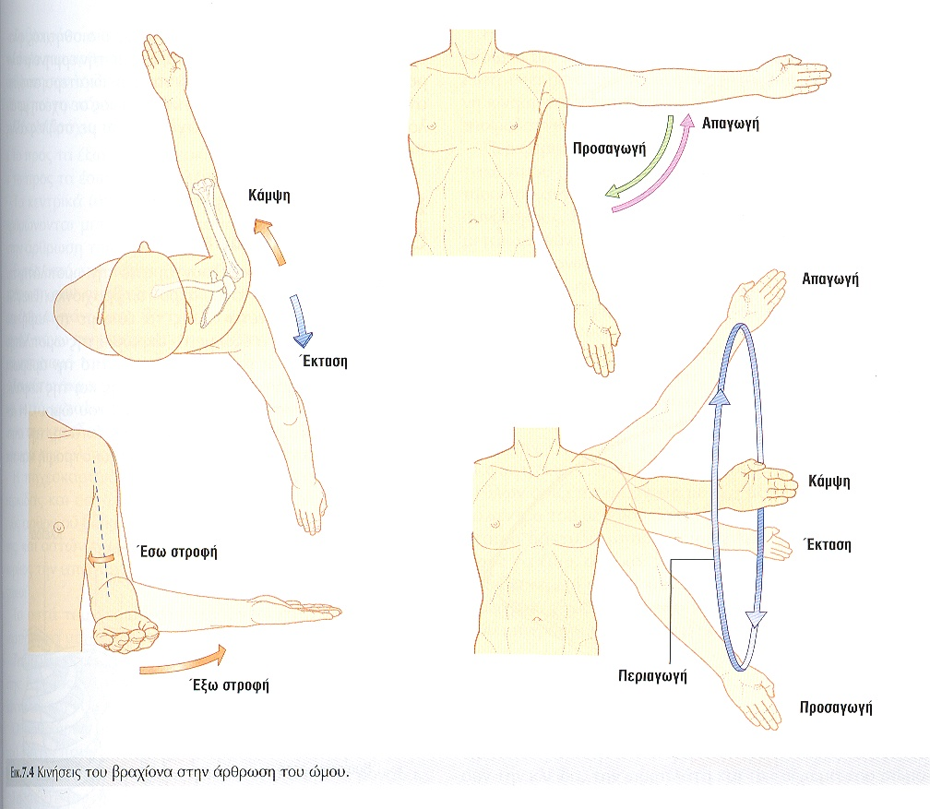

Slide 30
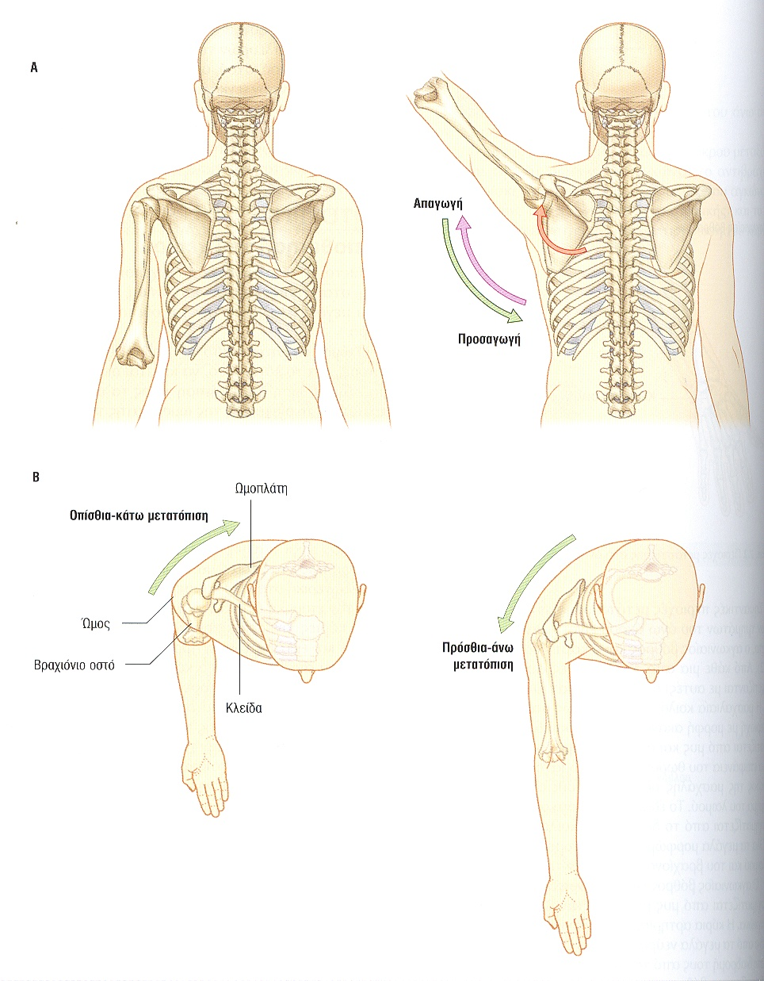

Slide 31
(Ωμοθωρακικοί μύες) Μείζων Θωρακικός
Έκφυση: Στερνοπλευρική, κλειδική, κοιλιακή
Κατάφυση: Έξω ακρολοφία (μείζ. βραχιονίου ογκώματος)
Νεύρωση: Πρόσθια θωρακικά ν.
Ενέργεια: Κάμψη,
(οριζ.) προσαγωγή

Slide 32
(Ωμοθωρακικοί μύες) Ελάσσων Θωρακικός
Έκφυση: 3η, 4η, 5η πλευρά
Κατάφυση: Κορακοειδής απόφυση
Νεύρωση: Πρόσθια θωρακικά ν.
Ενέργεια: Σταθεροποίηση ή προσαγωγή της ωμοπλάτης

Slide 33
(Ωμοθωρακικοί μύες) Πρόσθιος Οδοντωτός
Έκφυση: 2η έως 9η πλευρά
Κατάφυση: Νωτιαίο χείλος της ωμοπλάτης
Νεύρωση: Μακρό θωρακικό ν.
Ενέργεια: Απαγωγή της ωμοπλάτης

Slide 34
(Ωμοθωρακικοί μύες) Υποκλείδιος
Έκφυση: 1η πλευρά
Κατάφυση: Κλείδα
Νεύρωση: Υποκλείδιο ν.
Ενέργεια: Σταθεροποίηση της κλείδας

Slide 35
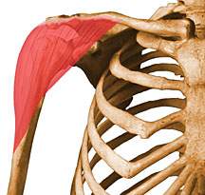
(Μύες της Ωμικής Ζώνης) Δελτοειδής
Έκφυση: Έξω 1/3 κλείδας, ακρώμιο, ωμοπλ. άκανθα
Κατάφυση: Έξω επιφάνεια βραχιονίου οστού (τράχυσμα)
Νεύρωση: Μασχαλιαίο ν.
Ενέργεια: Απαγωγή, κάμψη (πρόσθιες ίνες), έκταση (οπίσθιες ίνες) του βραχίονα

Slide 36
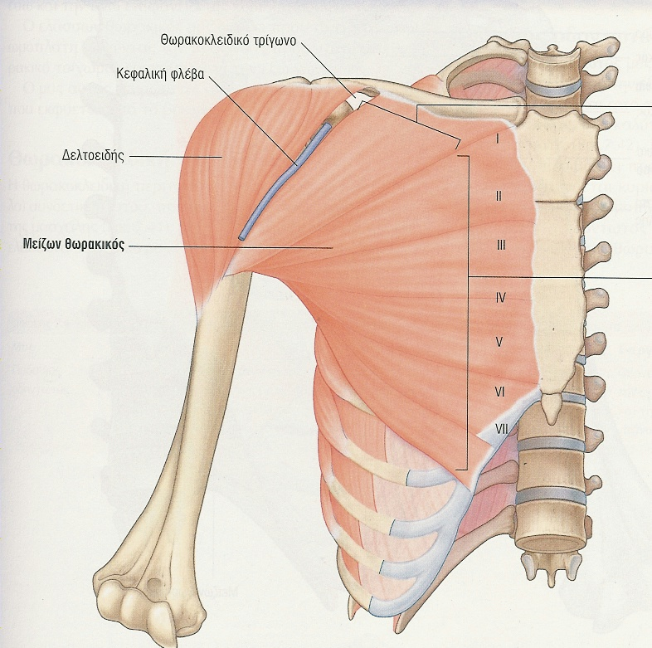
Θωρακο-δελτοειδής σχισμή, κεφαλική φλέβα

Slide 37
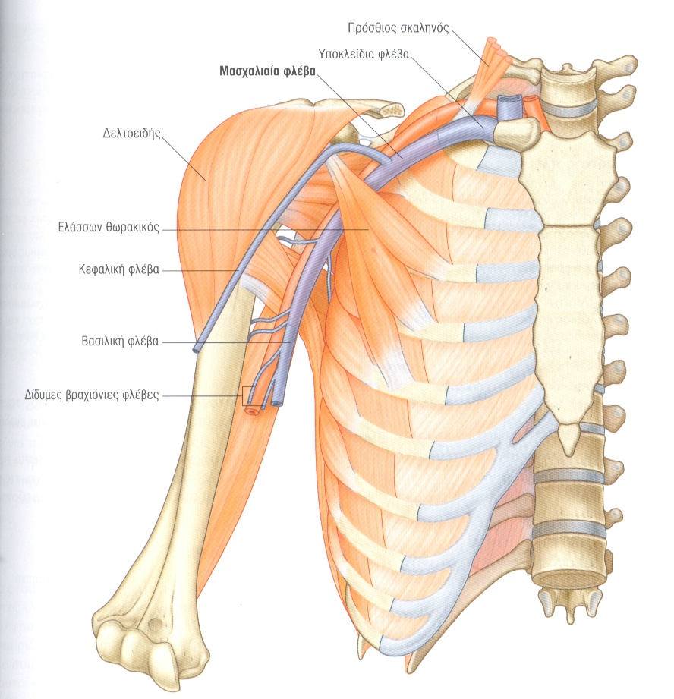

Slide 38
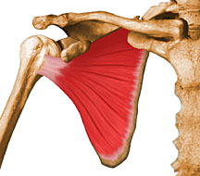
(Μύες της Ωμικής Ζώνης) Υποπλάτιος
Έκφυση: Υποπλάτιος βόθρος
Κατάφυση: Έλασσον βραχιόνιο όγκωμα
Νεύρωση: Άνω υποπλάτιο ν.
Ενέργεια: Έσω στροφή του βραχίονα

Slide 39
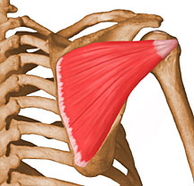
(Μύες της Ωμικής Ζώνης) Υπακάνθιος
Έκφυση: Υπακάνθιος βόθρος
Κατάφυση: Μείζον βραχιόνιο όγκωμα (εκ των όπισθεν)
Νεύρωση: Υπερπλάτιο ν.
Ενέργεια: Έξω στροφή του βραχίονα

Slide 40
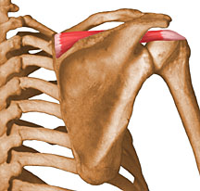
(Μύες της Ωμικής Ζώνης) Υπερακάνθιος
Έκφυση: Υπερακάνθιος βόθρος
Κατάφυση: Μείζον βραχιόνιο όγκωμα (εκ των όπισθεν)
Νεύρωση: Υπερπλάτιο ν.
Ενέργεια: Απαγωγή του βραχίονα

Slide 41
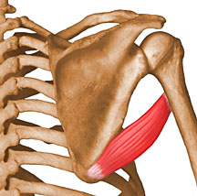
(Μύες της Ωμικής Ζώνης) Μείζων στρογγύλος
Έκφυση: Κάτω 1/3 του μασχαλιαίου χείλους της ωμοπλάτης
Κατάφυση: Ακρολοφία ελάσσονος βραχιονίου ογκώματος
Νεύρωση: Κάτω υποπλάτιο ν.
Ενέργεια: Έκταση, προσαγωγή, έσω στροφή του βραχίονα

Slide 42
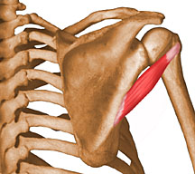
(Μύες της Ωμικής Ζώνης) Ελάσσων στρογγύλος
Έκφυση: Μέσο 1/3 του μασχαλιαίου χείλους της ωμοπλάτης
Κατάφυση: Ακρολοφία μείζονος βραχιονίου ογκώματος (εκ των όπισθεν)
Νεύρωση: Μασχαλιαίο ν.
Ενέργεια: Έξω στροφή του βραχίονα

Slide 43
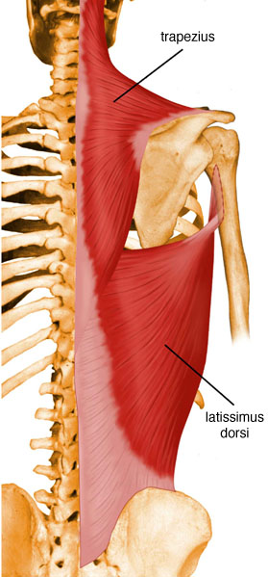
(Μυς της Ράχης) Πλατύς ραχιαίος
Έκφυση: Ακανθώδεις αποφύσεις, οσφυονωτιαία περιτονία, κατώτερες πλευρές
Κατάφυση: Αύλακα δικεφάλου βραχιονίου μυός (μεταξύ των δύο ακρολοφιών)
Νεύρωση: Θωρακορραχιαίο ν.
Ενέργεια: Έκταση, προσαγωγή, έσω στροφή του βραχίονα

Slide 44
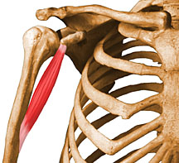
(Πρόσθιοι μύες του βραχίονα) Κορακοβραχιόνιος
Έκφυση: Κορακοειδής απόφυση
Κατάφυση: Βραχιόνιο οστό
Νεύρωση: Μυοδερματικό ν.
Ενέργεια: Κάμψη του βραχίονα

Slide 45
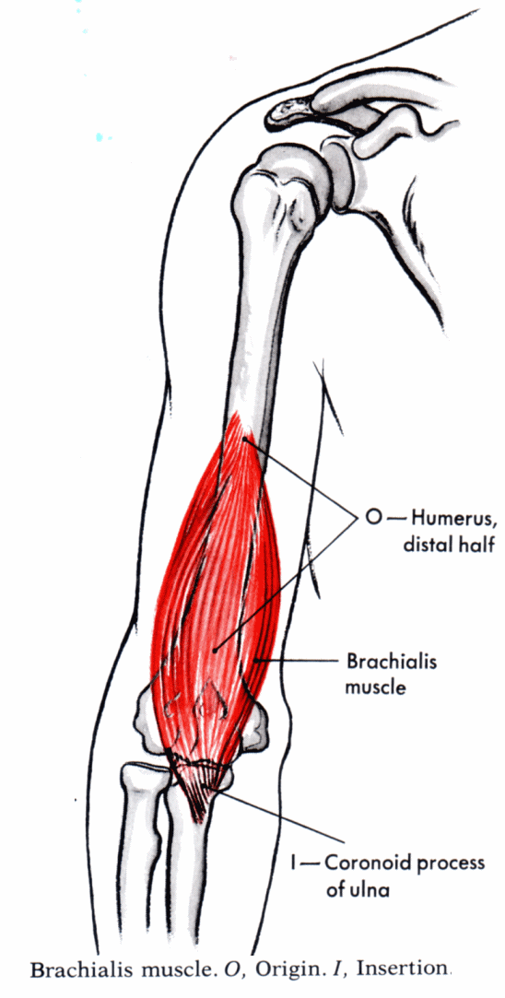
(Πρόσθιοι μύες του βραχίονα) (πρόσθιος) Βραχιόνιος
Έκφυση: Βραχιόνιο οστό
Κατάφυση: Ωλένιο τράχυσμα (ωλένης)
Νεύρωση: Μυοδερματικό ν.
Ενέργεια: Κάμψη του πήχη

Slide 46
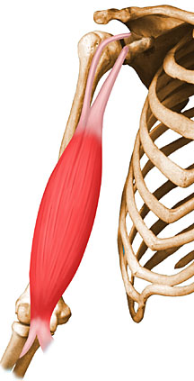
(Πρόσθιοι μύες του βραχίονα) Δικέφαλος βραχιόνιος
Έκφυση: Βραχεία κεφαλή: Κορακοειδής απόφυση, μακρά κεφαλή: Υπεργλήνιο φύμα
Κατάφυση: Κερκιδικό όγκωμα, περιτονία πήχη (ωλένια)
Νεύρωση: Μυοδερματικό ν.
Ενέργεια: Κάμψη και υπτιασμός του πήχη

Slide 47
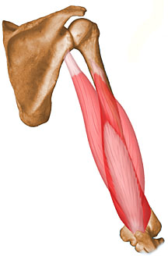
(Οπίσθιος μυς του βραχίονα) Τρικέφαλος βραχιόνιος
Έκφυση: Βραχείες κεφαλές (έσω, έξω): βραχιόνιο οστό. Mακρά κεφαλή: Υπoγλήνιο φύμα
Κατάφυση: Ωλέκρανο (ωλένης)
Νεύρωση: Κερκιδικό ν.
Ενέργεια: Έκταση του πήχη

Slide 48
QUIZ 3: Εκφύσεις μυών
Μείζων στογγύλος
Βραχεία κεφαλή δικεφάλου
Μακρά κεφαλή τρικεφάλου
Δελτοειδής
Βραχιόνιος
Κορακοβραχιόνιος
Ακρώμιο
Βραχιόνιο οστό
Μασχαλιαίο χείλος ωμοπλάτης
Κορακοειδής απόφυση
Υπογλήνιο φύμα

Slide 49
QUIZ 3: Εκφύσεις μυών
Μείζων στογγύλος
Βραχεία κεφαλή δικεφάλου
Μακρά κεφαλή τρικεφάλου
Δελτοειδής
Βραχιόνιος
Κορακοβραχιόνιος
Ακρώμιο
Βραχιόνιο οστό
Μασχαλιαίο χείλος ωμοπλάτης
Κορακοειδής απόφυση
Υπογλήνιο φύμα

Slide 50
Πρόσθιο τοίχωμα μασχαλιαίας κοιλότητας
Μείζων θωρακικός
Ελάσσων θωρακικός

Slide 51
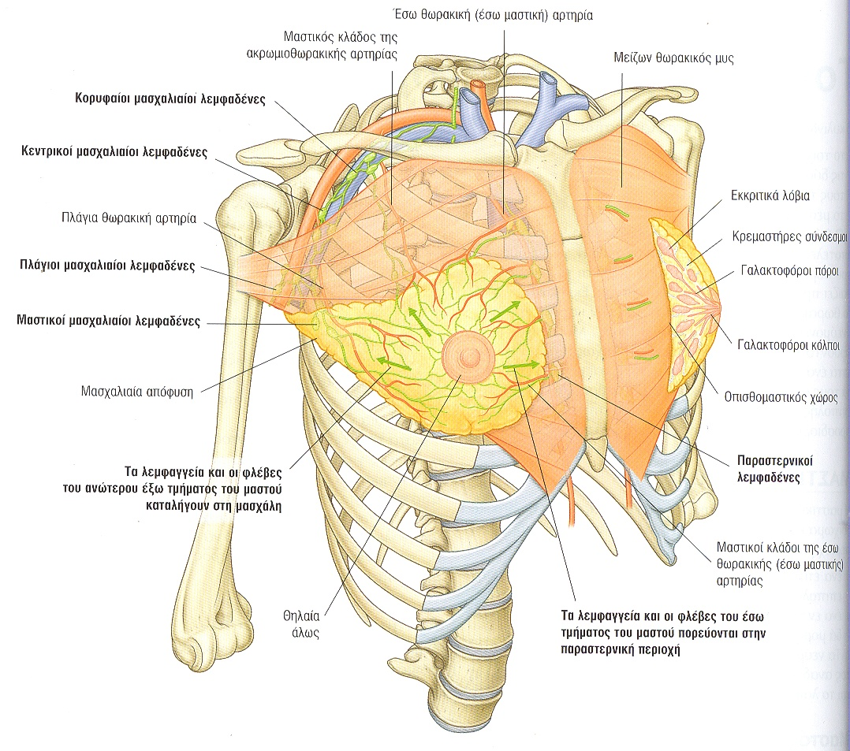

Slide 52
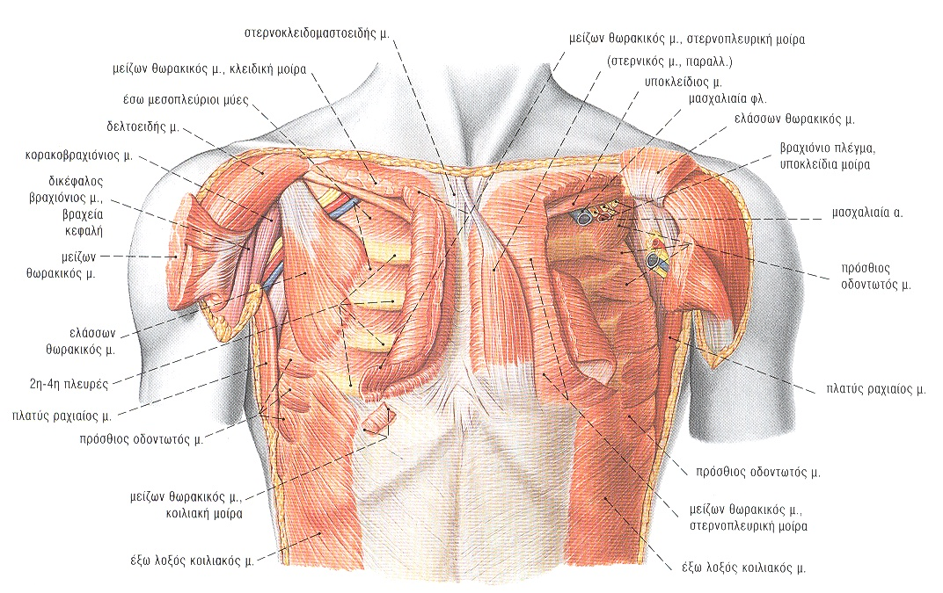

Slide 53
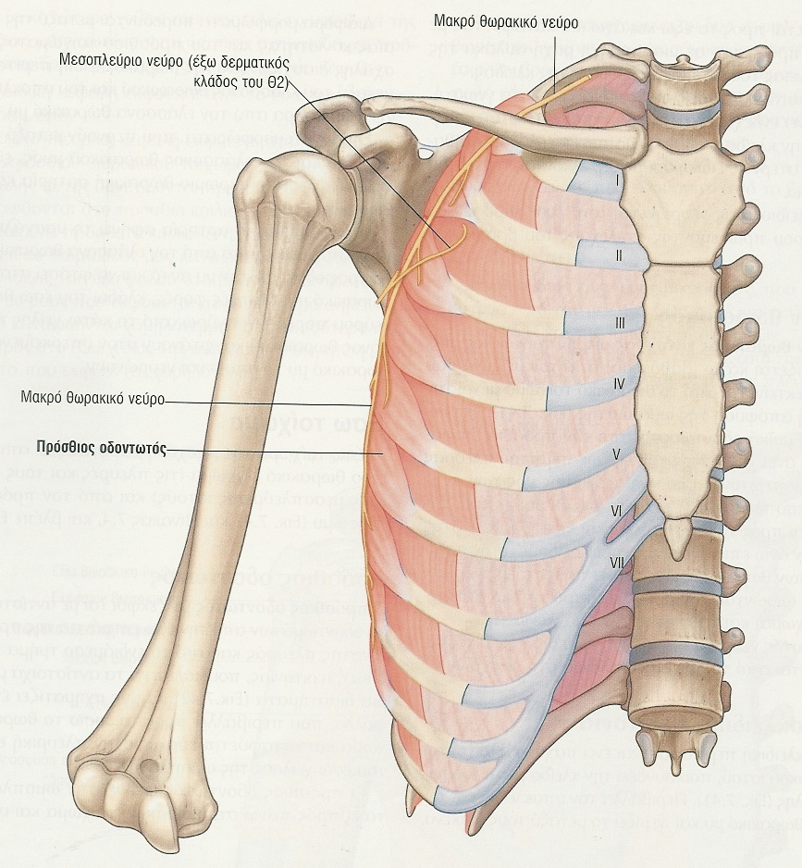
Έσω τοίχωμα μασχαλιαίας κοιλότητας
Πρόσθιος οδοντωτός
Μεσοπλεύριοι

Slide 54
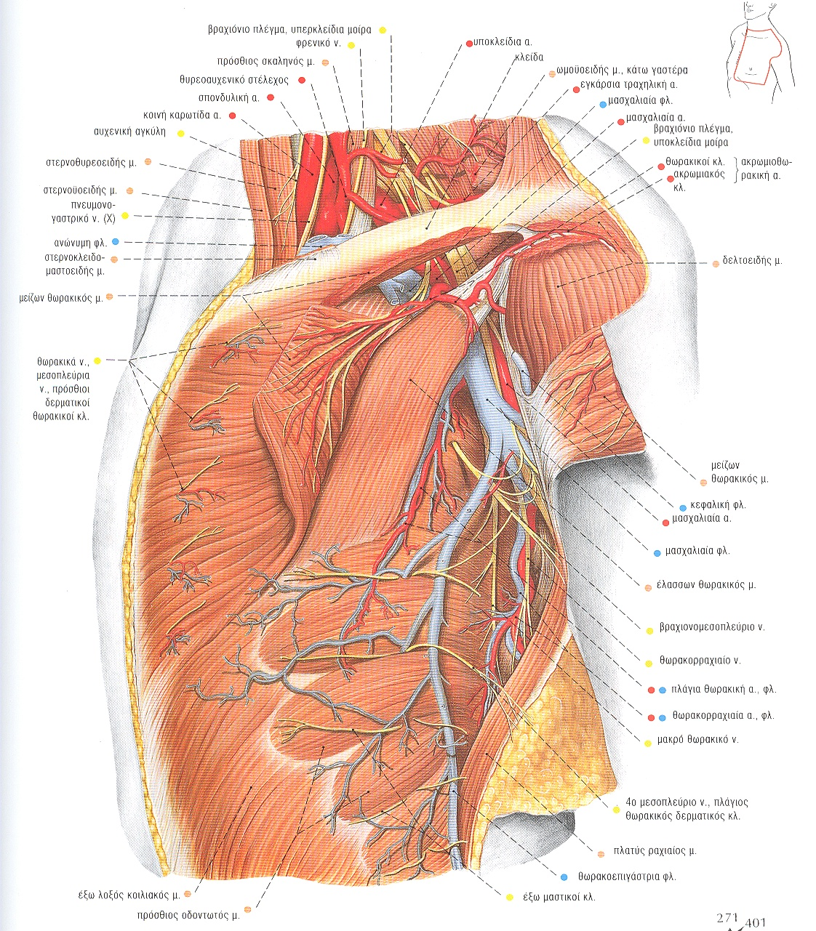

Slide 55
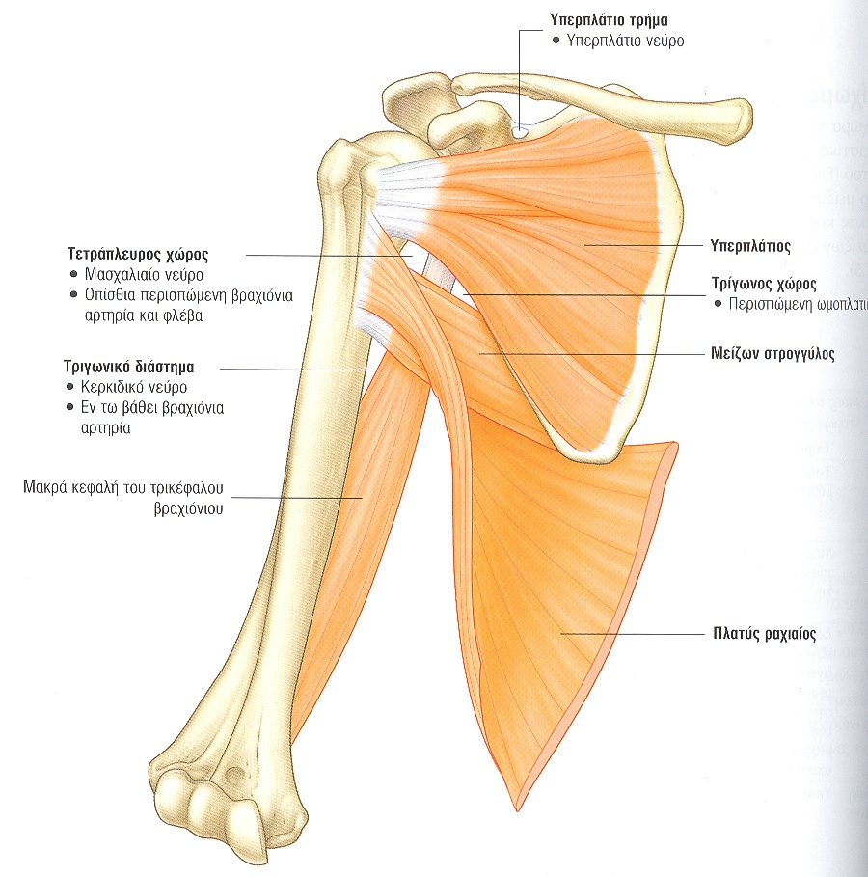
Οπίσθιο τοίχωμα μασχαλιαίας κοιλότητας
Υποπλάτιος
Μείζων στρογγύλος
Πλατύς ραχιαίος
Μακρά κεφαλή τρικεφάλου
(πρόσθια όψη)

Slide 57
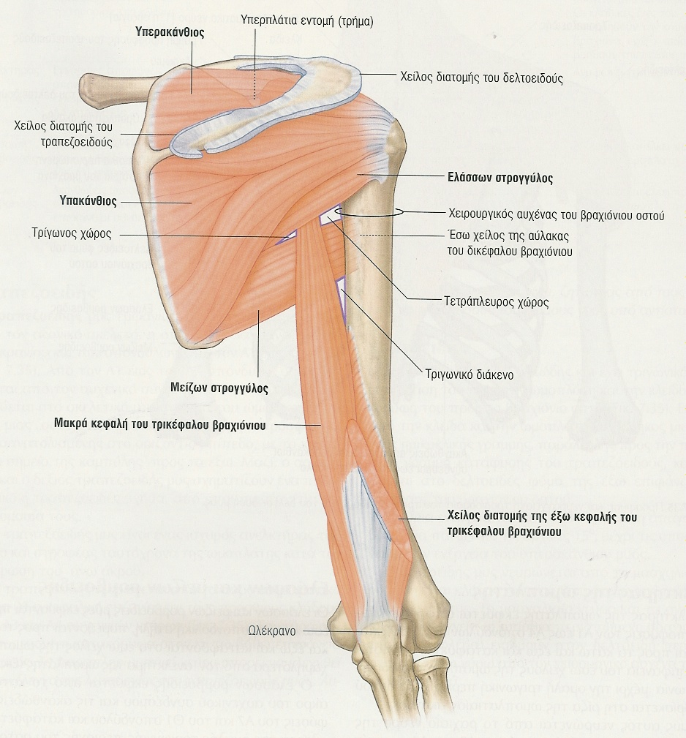
Οπίσθιο τοίχωμα μασχαλιαίας κοιλότητας (οπίσθια όψη)

Slide 58
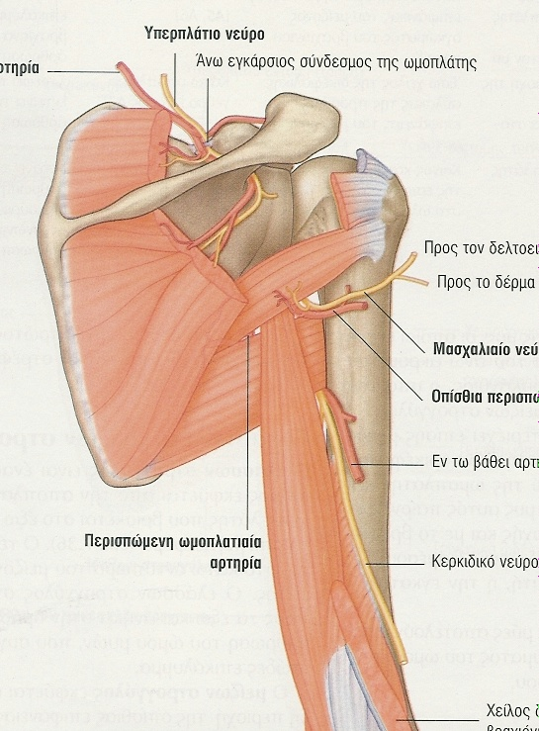
Διερχόμενα στοιχεία από οπίσθιο τοίχωμα μασχαλιαίας κοιλότητας (οπίσθια όψη)

Slide 59
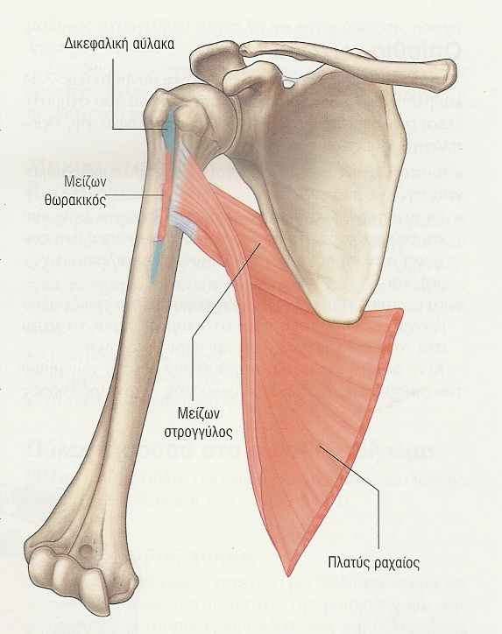
Έξω τοίχωμα μασχαλιαίας κοιλότητας

Slide 60
QUIZ 4: Καταφύσεις μυών
Μείζων θωρακικός
Τρικέφαλος βραχιόνιος
Υποπλάτιος
Υπερακάνθιος
Δικέφαλος βραχιόνιος
Πλατύς ραχιαίος
Ελάσσων στρογγύλος
Αύλακα δικεφάλου
Μείζον βραχ. Όγκωμα
Ακρολοφία μείζονος βραχιονίου ογκώματος
Κερκιδικό όγκωμα
Έλασσον βραχιόνιο όγκωμα
Ωλέκρανο

Slide 61
Καταφύσεις μυών
Μείζων θωρακικός
Τρικέφαλος βραχιόνιος
Υποπλάτιος
Υπερακάνθιος
Δικέφαλος βραχιόνιος
Πλατύς ραχιαίος
Ελάσσων στρογγύλος
Αύλακα δικεφάλου
Μείζον βραχ. Όγκωμα
Ακρολοφία μείζονος βραχιονίου ογκώματος
Κερκιδικό όγκωμα
Έλασσον βραχιόνιο όγκωμα
Ωλέκρανο

Slide 62
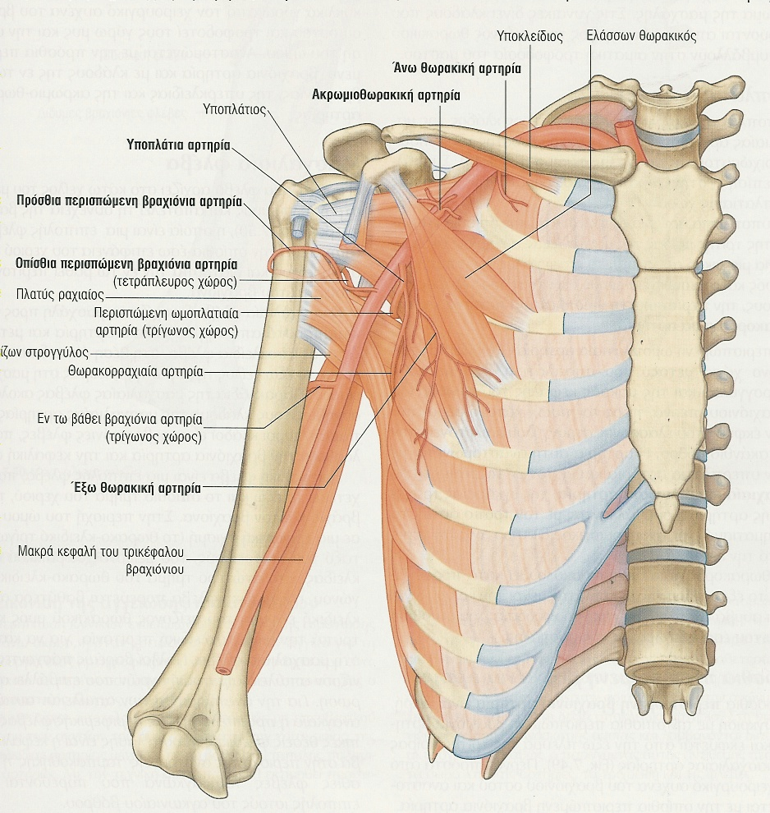

Slide 63
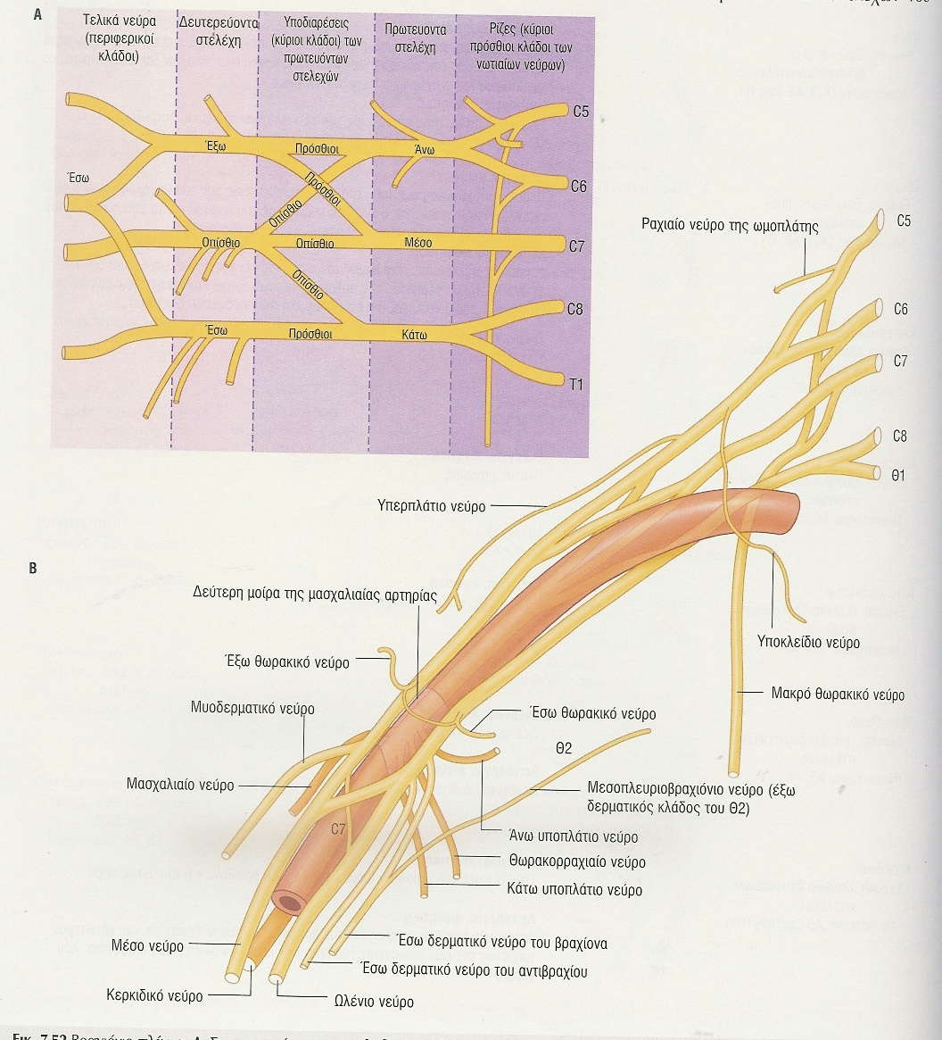
Βραχιόνιο πλέγμα

Slide 64
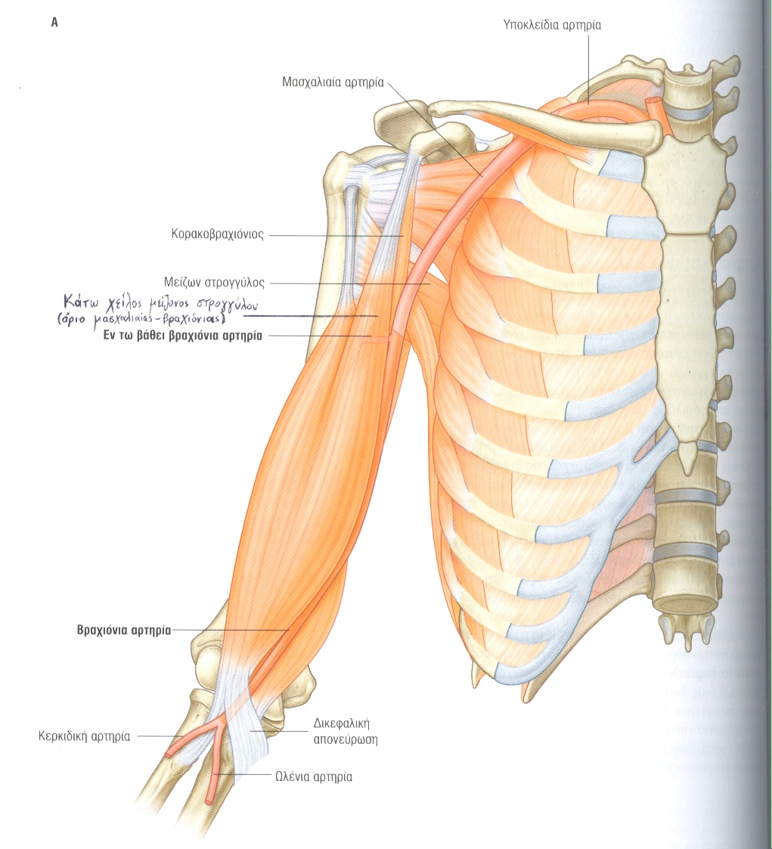
Πορεία βραχιόνιας αρτηρίας

Slide 65
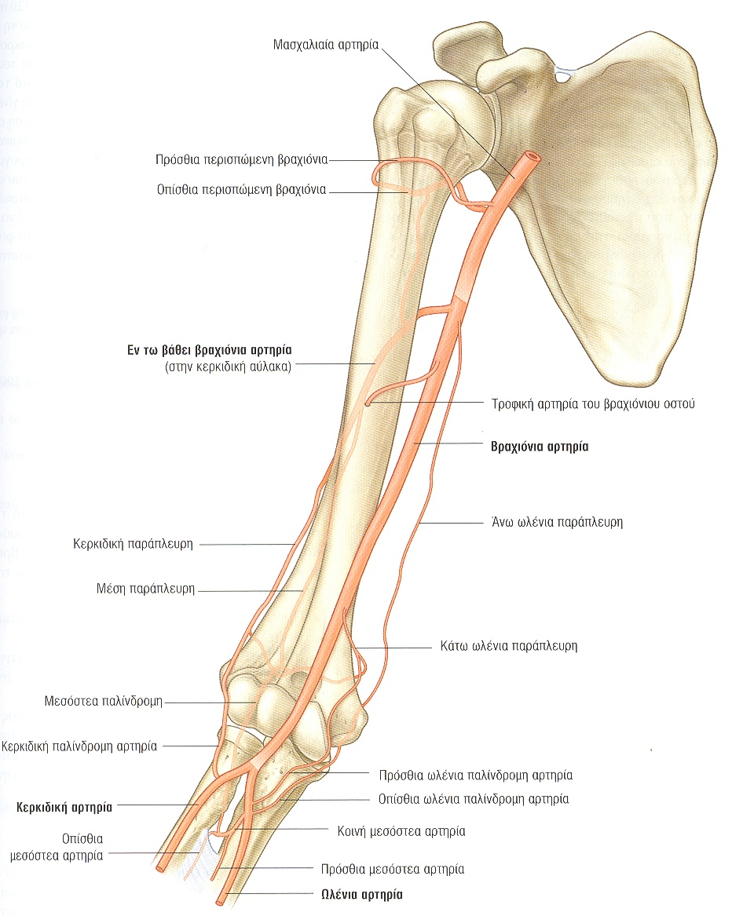
Κλάδοι βραχιόνιας αρτηρίας, αρτηριακό δίκτυο του αγκώνα

Slide 66
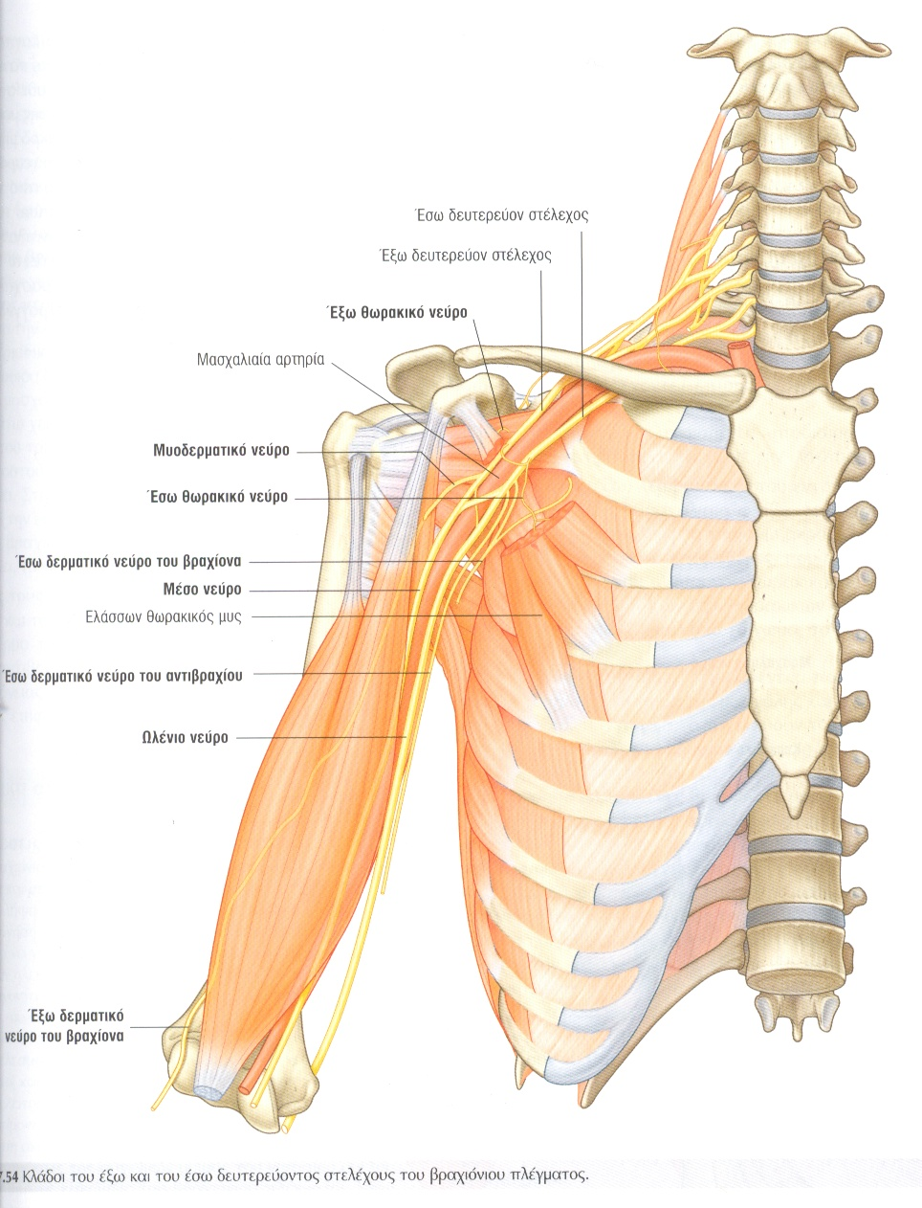
Κλάδοι (προσθίων) έξω και έσω δευτερευόντων στελεχών βραχιονίου πλέγματος

Slide 67
QUIZ 5: Νευρώσεις μυών
Μασχαλιαίο
Κερκιδικό
Μυοδερματικό
Κάτω υποπλάτιο
Θωρακορραχιαίο
Υποπλάτιο
Δικέφαλος βραχιόνιος
Δελτοειδής
Πλατύς ραχιαίος
Υπακάνθιος
Τρικέφαλος βραχιόνιος
Μείζων στρογγύλος
Βραχιόνιος

Slide 68
QUIZ 5: Νευρώσεις μυών
Δικέφαλος βραχιόνιος
Δελτοειδής
Πλατύς ραχιαίος
Υπακάνθιος
Τρικέφαλος βραχιόνιος
Μείζων στρογγύλος
Βραχιόνιος
Μασχαλιαίο
Κερκιδικό
Μυοδερματικό
Κάτω υποπλάτιο
Θωρακορραχιαίο
Υπερπλάτιο

Slide 69
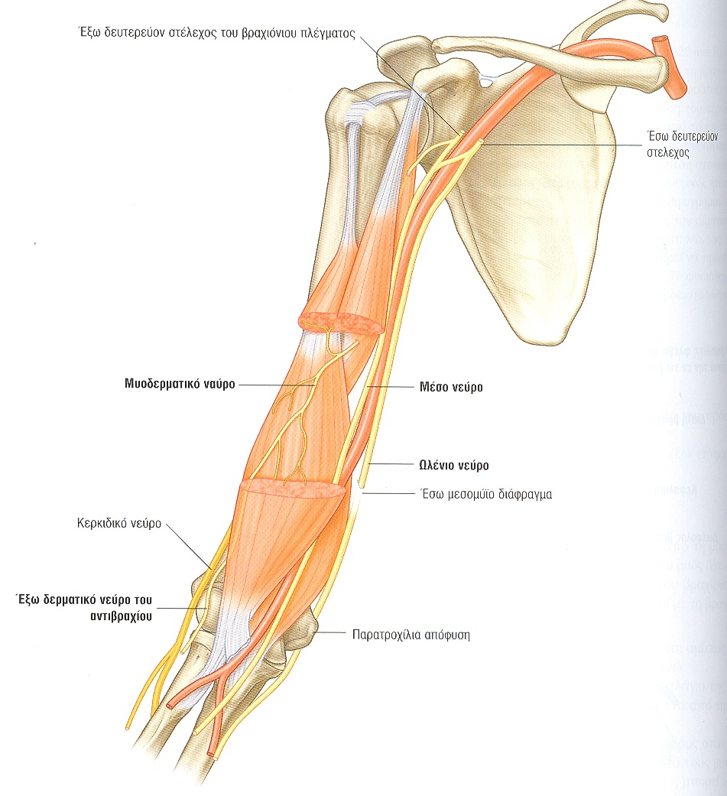
Μυοδερματικό – μέσο νεύρο

Slide 70
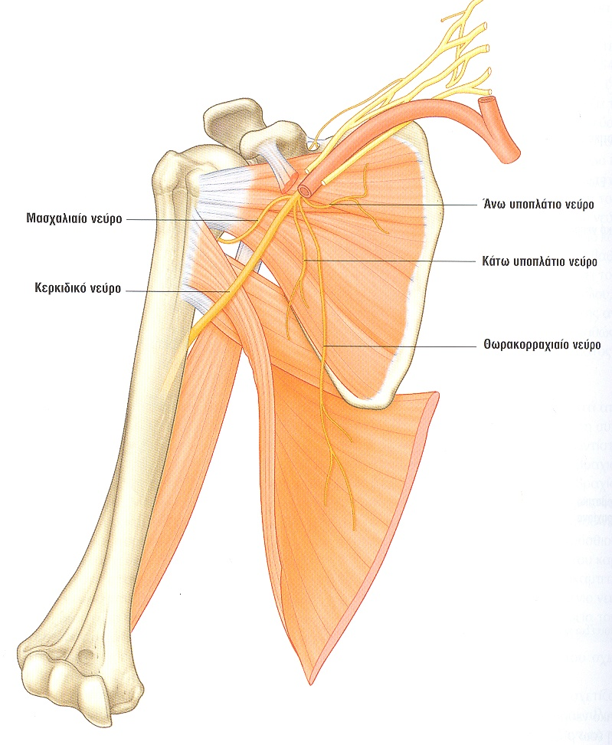
Κλάδοι οπισθίου (ραχιαίου) δευτερεύοντος στελέχους

Slide 71
Πορεία κερκιδικού νεύρου

Slide 72
Οπίσθια άποψη βραχίονα

